Slide 1
第三节 蛋白质结构与功能的关系
Protein Structure-Function Relationships
蛋白质通过与其他生物分子相互作用执行功能
蛋白质的一级结构是高级结构与功能的基础
蛋白质的功能依赖特定空间结构

Slide 2
一、蛋白质通过与其他生物分子相互作用执行功能
蛋白质与小分子相互作用行使生物学功能
  如酶的催化作用、物质转运、信号传递等
蛋白质与核酸相互作用
  如转录因子调节基因转录，多种RNA-蛋白复合物
蛋白质相互作用是蛋白质执行功能的主要方式
  蛋白质-蛋白质相互作用（protein-protein interaction, PPI)是指两个或两个以上的蛋白质分子通过非共价键相互作用并发挥功能的过程。
Notes:
The structure shown in two dimensions on a page is deceptively static. Proteins are dynamic molecules whose functions almost invariably depend on interactions with other molecules.

Slide 3
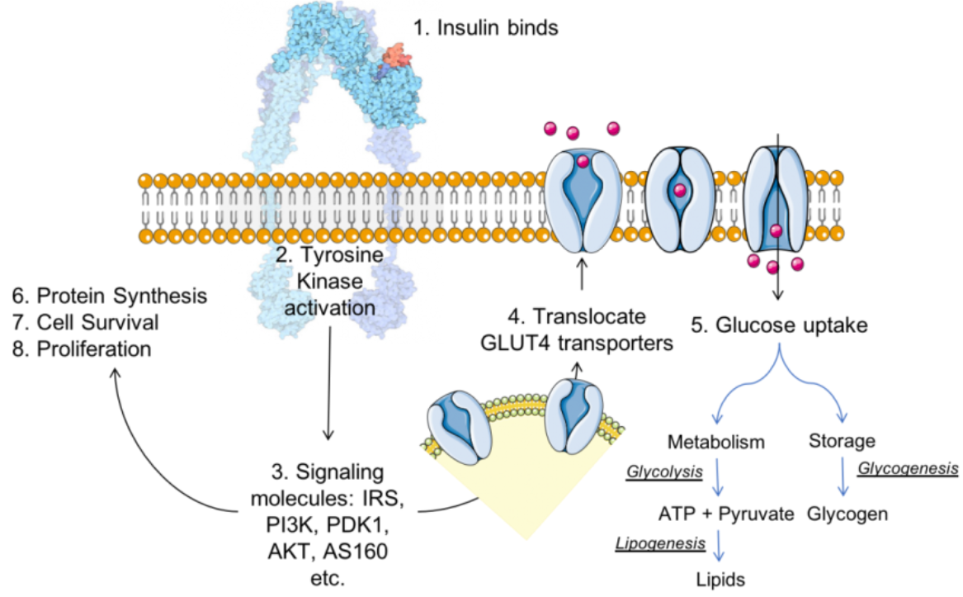
蛋白质相互作用实例
（一）胰岛素与胰岛素受体的相互作用
胰岛素受体（insulin receptor, INSR)属于受体酪氨酸激酶家族（receptor tyrosine kinases，RTK）成员，是一种糖蛋白。
胰岛素受体由α、β 各两个亚基组成。 α 亚基具有胰岛素结合位点。β 亚基的胞内结构域具有蛋白质激酶活性，可将酪氨酸残基进行磷酸化修饰，是胰岛素引发细胞内效应的功能单位。
胰岛素受体底物（insulin receptor substrate，IRS）
Notes:
胰岛素受体的一个重要底物就是胰岛素受体底物（insulin receptor substrate，IRS）。 活化后的胰岛素受体可将IRS 上具有重要作用的十几个酪氨酸残基磷酸化，磷酸化的IRS 能够结合并激活下游效应物，将胰岛素信号向下游传递。
胰岛素通过与胰岛素受体结合，启动胰岛素信号通路，发挥促进体细胞对葡萄糖的吸收，增强糖原、脂肪、蛋白质合成等作用，从而使血糖稳定在一定范围内。
PDK-1（3-磷酸肌醇依赖性蛋白激酶 1）是一种丝氨酸/苏氨酸蛋白激酶。 在胰岛素和生长因子信号传导中发挥关键作用。
磷脂酰肌醇3-激酶（PI3K）
蛋白激酶B（Akt/PKB）是PI3K-Akt-mTOR信号通路的核心组分，具有Thr和Ser双磷酸化激活特征.
AS160 (Akt substrate of 160 kDa), which was originally known as TBC1 domain family member 4 (TBC1D4), is a Rab GTPase-activating protein.
The mechanism of activation of the INSR protein kinase is similar to that described for PKA and PKC: a region of the cytoplasmic domain called the activation loop that usually occludes the active site moves out of the active site after being phosphorylated, opening the site for the binding of target proteins。

Slide 4
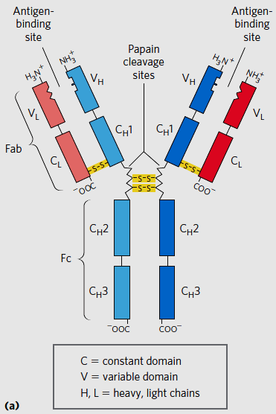
（二）抗原与抗体的特异性结合
Immunoglobulin G (IgG)
  2条重链（H）+ 2条轻链（L）, 呈Y型
  以二硫键和非共价键相连
  木瓜蛋白酶处理可得一个Fc片段和两个Fab片段
    Fab: antigen-binding fragment
每条链含恒定区（C）和可变区（V）
  重链与轻链的可变区共同构成抗原结合位点
Notes:
不同IgG分子恒定区的序列和结构相同。
这种Y形结构是单体（几条肽链共价相连，并不构成亚基），教材中“IgG、D、E为四聚体”的说法有误。
每条L 链由可变区（VL）和恒定区（CL）组成。每条H 链也可由可变区（VH）和恒定区（CH）组成，其中恒定区分为三个结构域（CH 1 、CH 2 、CH 3 ），CH2 结构域含有补体结合部位, CH3 结构域含有与中性粒细胞和巨噬细胞受体接触的部位。由L 链和H 链可变区形成的高变区是抗原结合的部位。
L 链和H 链之间由二硫键连接，H 链之间也由二硫键连接。

Slide 5
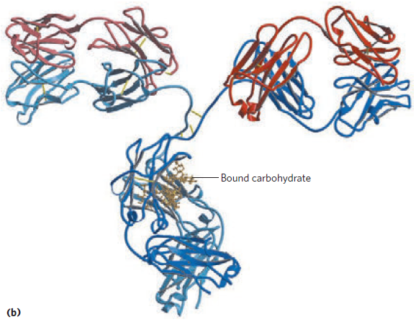
IgG的三维结构
全-β 结构模式
蓝色： 重链
红色： 轻链
Notes:
The constant domains have a characteristic structure known as the immunoglobulin fold, a well-conserved structural motif in the all-β class of proteins.
PDB ID 1IGT

Slide 6
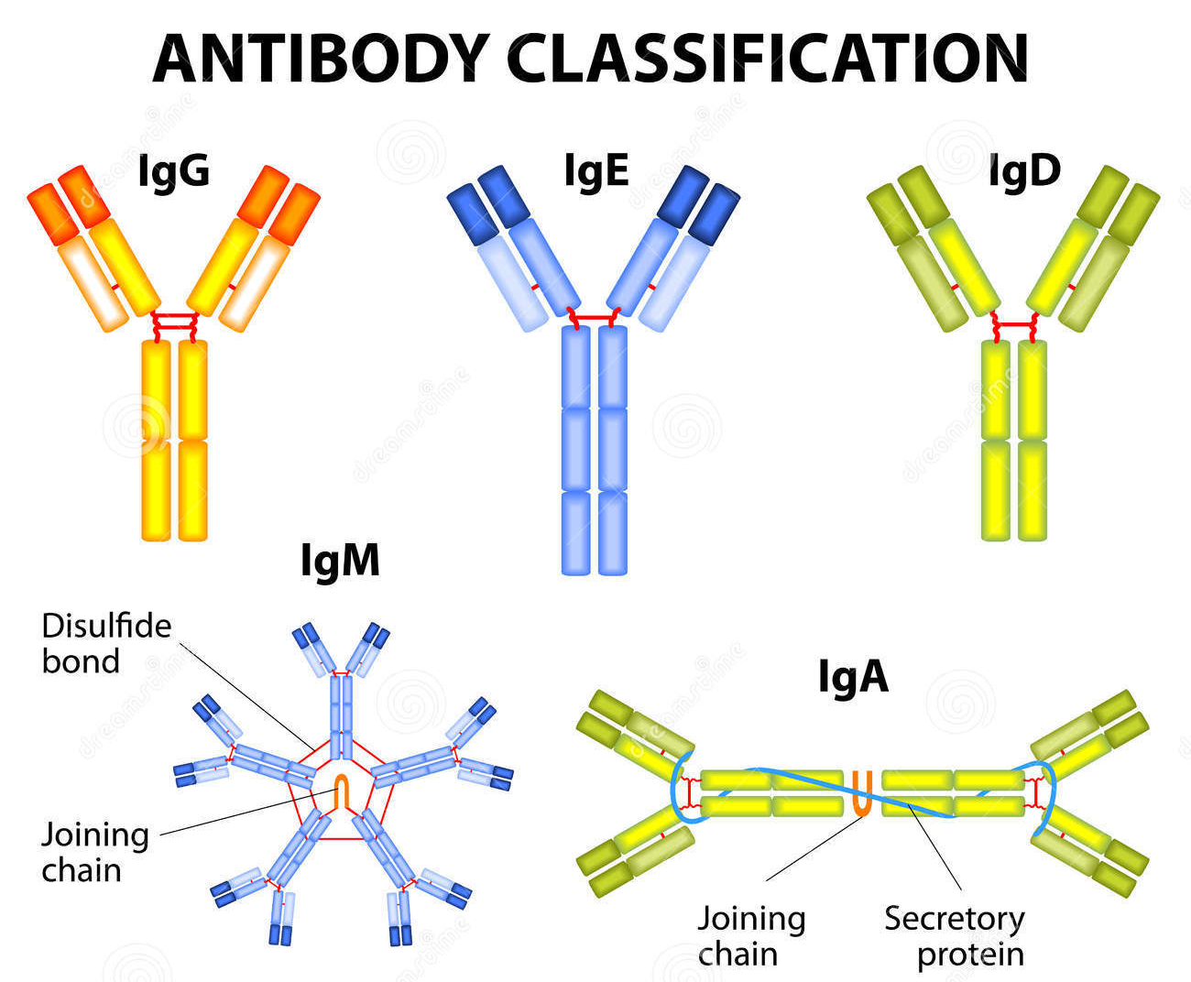
Notes:
根据H 链抗原性的差异可将其分为5 类：α 链、γ 链、δ 链、ε 链和μ 链， 这些H 链与L 链（κ 或λ 链）组成完整免疫球蛋白的分子，分别称之为免疫球蛋白A、免疫球蛋白G、免疫球蛋白D、免疫球蛋白E和免疫球蛋白M。
一个特异的免疫球蛋白通常只含有两条κ 链或两条λ 链，不存在κ 和λ 的混合型。 IgG: γ₂κ₂ 或 γ₂ λ₂

Slide 7
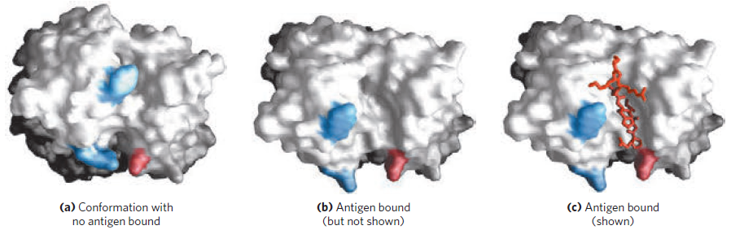
抗体能与抗原紧密、特异地结合
抗原抗体结合的特异性取决于抗原与抗体可变区内特异结合位点的化学互补性，即相关化学基团在形状、电荷、非极性及生成氢键方面是否契合。
抗体结合抗原时常有构象的变化，结合过程中存在诱导契合（induced fit).
Notes:
Induced fit in the binding of an antigen to IgG. The molecule here, shown in surface contour, is the Fab fragment of an IgG. The antigen is a small peptide derived from HIV. Two residues in the heavy chain (blue) and one in the light chain (red) are colored to provide visual points of reference.
A typical antibody-antigen interaction is quite strong, characterized by K_{d} values as low as 10⁻¹⁰M. (a lower Kd corresponds to a stronger binding interaction)

Slide 8
二、蛋白质一级结构是高级结构与功能的基础
掌握：
  安芬森实验原理
  镰形红细胞贫血分子机制
  概念： 分子伴侣
熟悉： 细胞色素C一级结构与进化的关系
Notes:
在生物体内，蛋白质多肽链一旦被合成后，即可根据一级结构的特点自然折叠和盘曲（大多需要分子伴侣的辅助），形成一定的空间构象.
How do proteins recognize and interpret the folding information?
Certain loci along the chain may act as nucleation points
Protein chain must avoid local energy minima
Chaperones may help

Slide 9
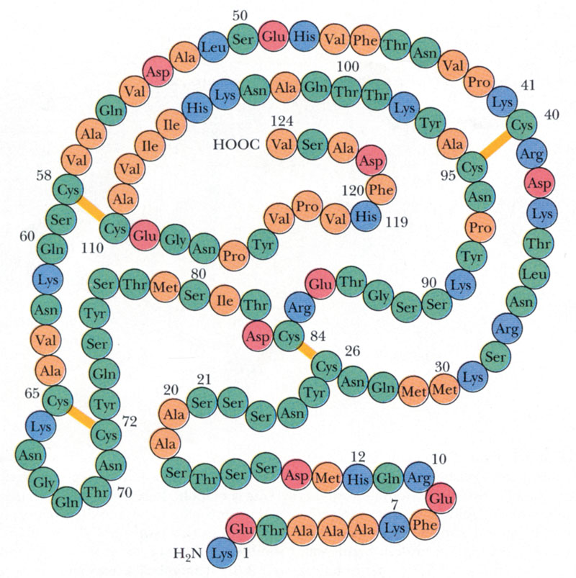
（一）一级结构是空间构象的基础
举例：牛核糖核酸酶的变性复性实验(安芬森实验)
二硫键
Anfinsen CB, Haber E, Sela M, White FH Jr (1961). "The kinetics of formation of native ribonuclease during oxidation of the reduced polypeptide chain". PNAS. 47 (9): 1309–1314
Notes:
White FH (1961). "Regeneration of native secondary and tertiary structures by air oxidation of reduced ribonuclease". J. Biol. Chem. 236: 1353–1360. PMID 13784818.

Slide 10
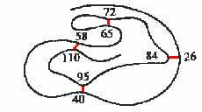
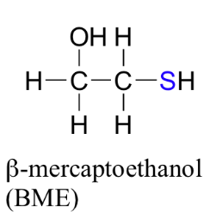
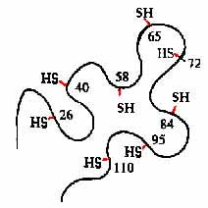
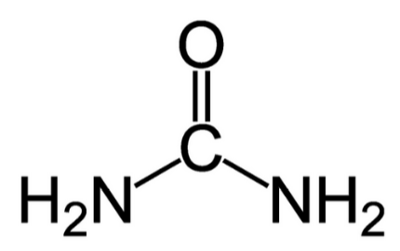
核糖核酸酶A的变性复性实验
天然状态，有催化活性
去除尿素、
β-巯基乙醇
尿素、
β-巯基乙醇（BME）
尿素主要破坏疏水键和氢键
非折叠状态，无活性
Notes:
Anfinsen以蛋白质核糖核酸酶A为对象，研究二硫键的还原和氧化问题

Slide 11
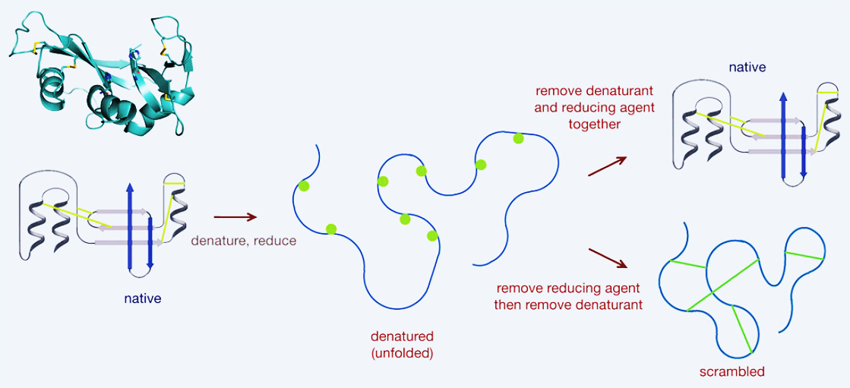
酶活性的恢复表明，肽链本身包含其正确折叠所需的全部信息。
BME: β-巯基乙醇
先去除BME，再去除尿素，蛋白不能复性，活性几乎为零
同时（透析）除去BME和尿素，完美复性！
只有天然的非共价键生成时，半胱氨酸残基才能找到正确的“partner”, 生成正确的二硫键。
Notes:
In the early 1960s, Christian Anfinsen and coworkers carried out a classic series of experiments, showing that the amino acid sequence of a protein is sufficient to determine its correctly folded structure and that no external folding “machinery” is necessary. This conclusion is fundamental to our understanding of how the nucleotide sequence of a gene ultimately encodes the information needed to specify protein function.
实验结论被质疑样品污染，比如样品中可能污染/存在神秘的 foldase（折叠酶） ，暂未被学界普遍接受。
5年后 Bruce Merrifield（蛋白质固相合成发明者，因此获1984年诺奖）用化学方法人工合成RNase A, 证实该蛋白可以完全自动折叠，并具有酶活性， 安芬森的发现才被学界普遍接受。

Slide 12
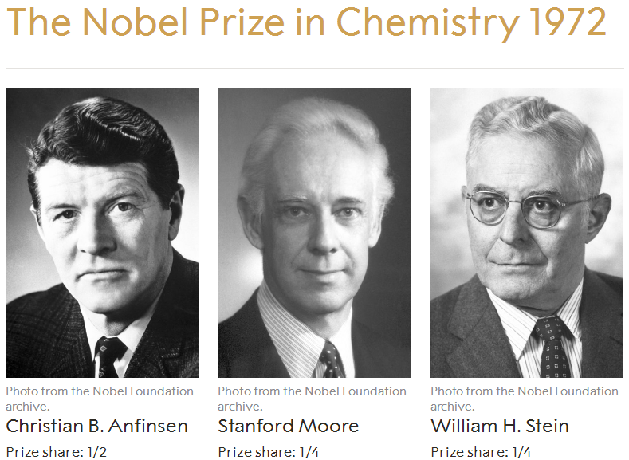
"for his work on ribonuclease, especially concerning the connection between the amino acid sequence and the biologically active conformation“
“他在核糖核酸酶方面的工作，特别是在氨基酸序列与生物活性构象之间的联系方面”
Notes:
Anfinsen 1916-1995

Slide 13
破坏蛋白质高级结构的试剂
破坏非共价键的试剂：
  尿素，盐酸胍
破坏（还原）二硫键的试剂：
  β-巯基乙醇，巯基乙酸、过甲酸、二硫苏糖醇、二硫赤藓糖醇
Notes:
次级键都是非共价键，易受环境中pH、温度、离子强度等的影响，有变动的可能性。

Slide 14
一级结构是蛋白质空间构象和特异生物学功能的基础，但不是决定蛋白质空间构象的唯一因素。
蛋白质正确折叠还需要合适的微环境，涉及 ： pH、温度、离子强度、特定金属离子浓度等
分子伴侣（molecular chaperone)对许多蛋白质的折叠是必须的。

Slide 15
分子伴侣(molecular chaperone)是一类能介导蛋白质进行正确折叠的蛋白质。
* 可逆地与未折叠肽段的疏水部分结合，防止错误折叠。
* 与错误聚集的肽段结合，诱导其正确折叠。
* 对蛋白质分子折叠过程中二硫键的正确形成起重要的作用。
Notes:
三维结构是多肽链上的各个单键旋转自由度受到各种限制的总结果。
这些限制包括肽键的硬度, 即肽键的刚性平面性质(C α—C 和C—N 键旋转的可允许角度）、肽链中疏水基和亲水基的数目和位置、带正电荷和负电荷的R基的数目和位置, 以及溶剂和其他溶质等。在这些限制因素下通过R 基团的彼此相互作用, 以及R 基团与溶剂及其他溶质相互作用，最后达到平衡，形成了在一定条件下热力学上最稳定的空间结构。 这样就实现了复杂生物大分子的自装配(self-assembly) 原则。

Slide 16
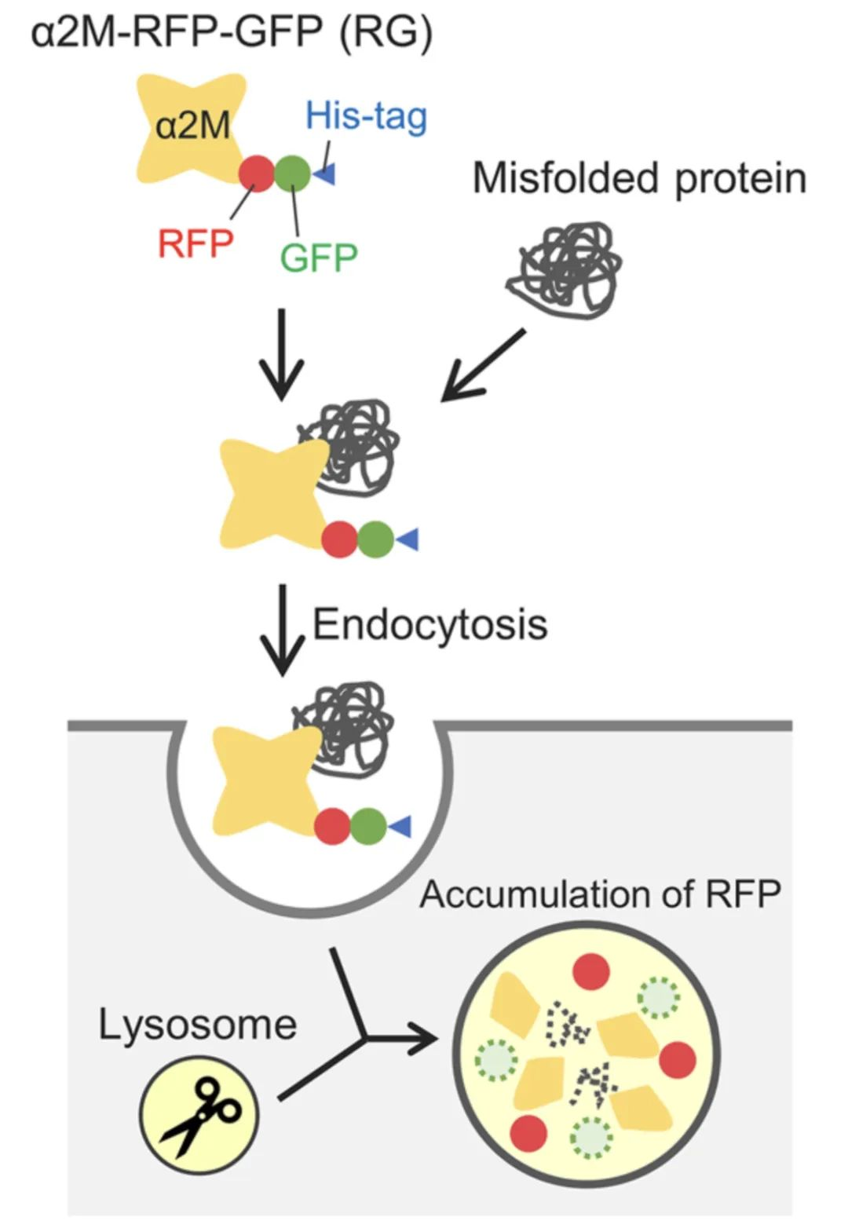
细胞外也有分子伴侣
血液中含量丰富的α2-巨球蛋白（alpha 2-macroglobulin,α2M）被认为是一种细胞外分子伴侣, 能识别并结合有缺陷的蛋白质，有助于清除有缺陷的蛋白质。
新进展
Notes:
Ayaka Tomihari, Mako Kiyota, Akira Matsuura, Eisuke Itakura. Alpha 2-macroglobulin acts as a clearance factor in the lysosomal degradation of extracellular misfolded proteins. Scientific Reports. 2023 Mar 28;13(1):4680. doi: 10.1038/s41598-023-31104-x.

Slide 17
（二）一级结构相似的蛋白质具有相似的高级结构与功能
（一)一级结构与功能的关系
胰岛素 | 氨基酸残基差异部分
 | A8 | A9 | A10 | B30
人 | Thr | Ser | Ile | Thr
猪 |  |  |  | Ala
狗 |  |  |  | Ala
兔 |  |  |  | Ser
马 |  | Gly |  | Ala
牛 | Ala |  | Val | Ala
羊 | Ala | Gly | Val | Ala
Notes:
同源蛋白
据估算，人类有20%～30% 的蛋白质具有多态性（polymorphism），即在人类群体中的不同个体间，这些蛋白质存在着
氨基酸序列的多样性，但几乎不影响蛋白质的功能。

Slide 18
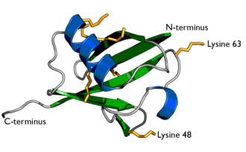
泛素（ubiquitin)
泛素是一种存在于真核细胞的高度保守的小调节蛋白, 只一条多肽链，共76个氨基酸残基。 酵母细胞的泛素与人的泛素只有3个氨基酸残基的差异。
泛素可以共价键结合在某些底物蛋白上，这种修饰过程称为泛素化（ubiquitylation, ubiquitination )。
当底物蛋白以特定方式被打上多个泛素标签后，这种泛素化的蛋白质很快被蛋白酶体降解。泛素的这种结合又被称为 “死亡分子之吻”（molecular kiss of death）。
Notes:
泛素的羧基末端羧基与靶蛋白中Lys的 ε-氨基反应生成异肽键，可能约20 个泛素分子依次与靶蛋白质分子相连接，形成多泛素链，每一泛素的Lys48 都与下一个泛素的C 端羧基相连，生成异肽键。
最新发现：不依赖于泛素的蛋白酶体内的蛋白降解途径：The midnolin-proteasome pathway catches proteins for ubiquitination-independent degradation．SCIENCE 25 Aug 2023 Vol 381, Issue 6660 DOI: 10.1126/science.adh502

Slide 19
（三）某些蛋白质氨基酸序列可反映生物进化信息
细胞色素C ： 呼吸链的组成成分
组成：一条肽链（人的Cyt C含104个氨基酸残基）+铁卟啉
作用：传递电子，即Fe³⁺ + e-------- Fe²⁺
物种越接近，细胞色素C在一级结构上越相似。
有约30个不变氨基酸残基，对维持细胞色素C的分子构象和传递电子的功能是必需的。
Notes:
细胞色素C是一种比较古老的蛋白质，从酵母菌到人，各种生物都具有细胞色素C，这种蛋白质已进化了15亿年。15亿年前，动植物分家。
不同生物细胞色素C的氨基酸残基数不完全相同，如昆虫有108个氨基酸残基，植物有112个氨基酸残基

Slide 20
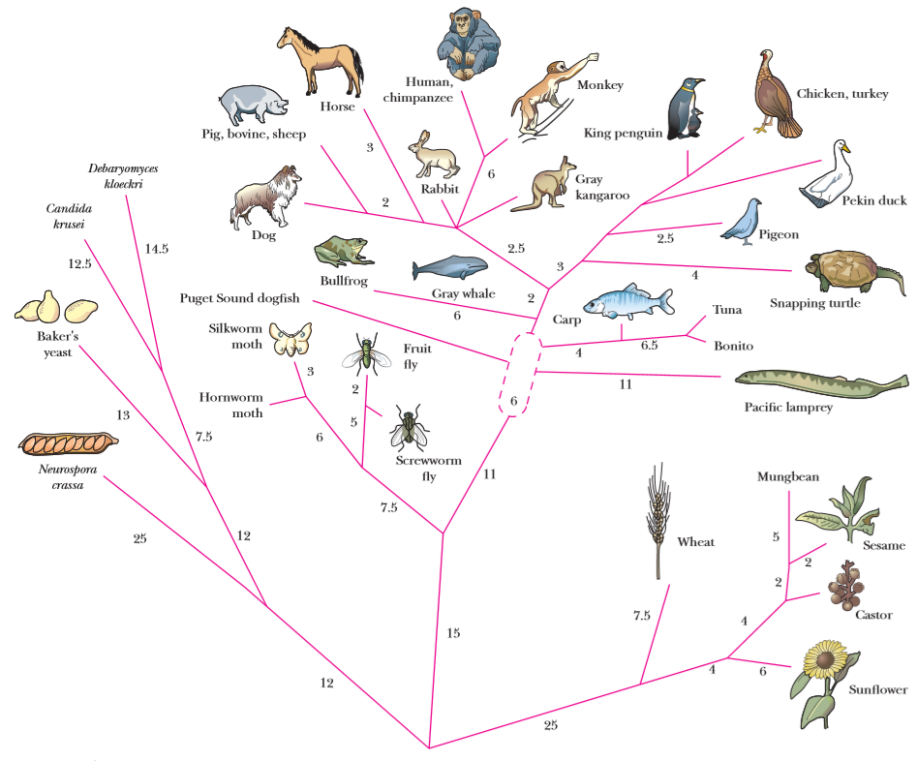
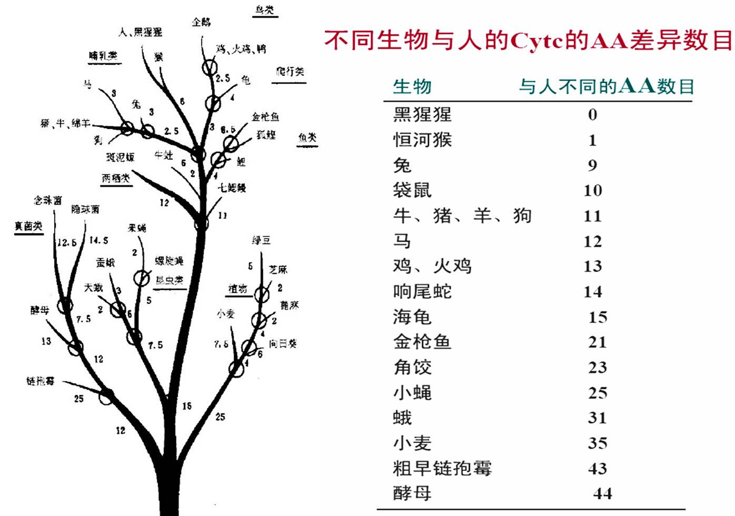
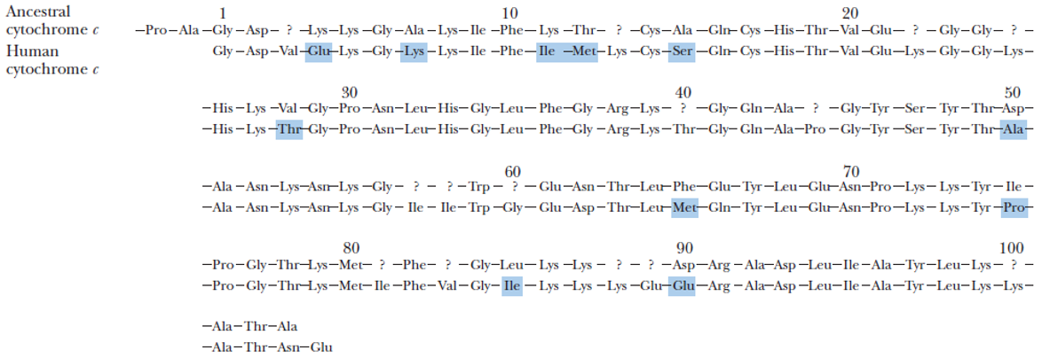
细胞色素C一级结构差异
Notes:
Figure 5.20 This phylogenetic tree depicts the evolutionary relationships among organisms as determined by the similarity of their cytochrome c amino acid sequences. The numbers along the branches give the amino acid changes between a species and a hypothetical progenitor. Note that extant species are located only at the tips of branches. Below, the sequence of human cytochrome c is compared with an inferred ancestral sequence represented by the base of the tree. Uncertainties are denoted by question marks. (Adapted from Creighton, T. E., 1983. Proteins: Structure and Molecular Properties. San Francisco: W. H. Freeman.)

Slide 21
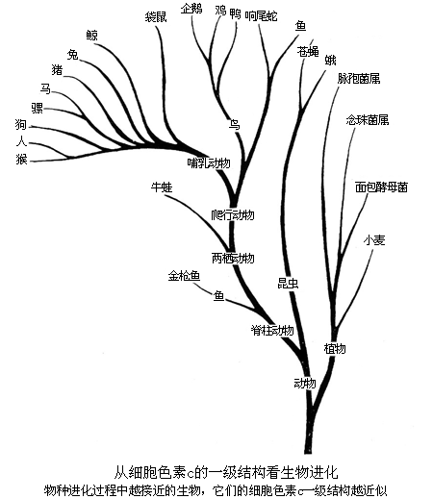
氨基酸序列提供重要的生物进化信息
比较同源蛋白质的一级结构可以阐明生命进化/演化史，氨基酸序列的相似性越大，物种之间的进化关系越近。
Notes:
氨基酸的差异不是随机的，由自然选择保留下来。比较一些广泛存在于生物界的蛋白质的一级结构，可以帮助了解物种进化间的关系。

Slide 22
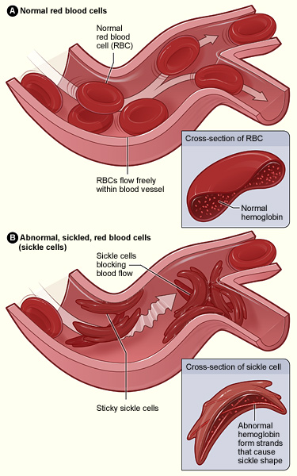
（四）重要蛋白质氨基酸序列的改变引起疾病
镰刀形贫血（sickle-cell anemia，SCA）
常染色体隐性遗传病，黑人中多见。 纯合子患病， 杂合子可正常生活，但不能剧烈运动。
症状：贫血，衰弱、头晕、气短、心脏有杂音和脉搏增高等
病理机制：
1. 镰刀形红细胞寿命不足30天，患者体内的红细胞数目远低于正常人；易缺氧窒息。
2. 镰形红细胞易碎裂，易堵塞毛细血管，造成局部组织缺血坏死，引起疼痛，也是致死的主要原因。
Notes:
黑人中多见。
现在可以通过常规输血阻止这类疾病的发病，但迄今还没有能真正治愈的药物。 有多项基因治疗试验正进行。
2020年12月5日，《新英格兰医学期刊》NEJM 同期发表了两项关于β-地中海贫血症和镰刀状细胞贫血症的基因治疗临床试验。论文链接：
https://www.nejm.org/doi/full/10.1056/NEJMoa2031054?query=featured_home
https://www.nejm.org/doi/full/10.1056/NEJMoa2029392?query=featured_home
一项利用CRISPR-Cas9基因编辑技术治疗β-地中海贫血症和镰刀状细胞贫血症。
BCL11A是一种转录因子，可抑制红系细胞中的γ-珠蛋白和胎儿血红蛋白表达。因此，靶向抑制BCL11A在理论上可以重新激活γ-珠蛋白表达，从而治疗地中海贫血症和镰刀状细胞贫血症。
研究团队从健康供体获得了CD34 +造血干细胞和祖细胞，然后通过电穿孔导入特异性靶向BCL11A增强子的CRISPR-Cas9基因编辑系统。检测结果表明该位点的等位基因约有80％被编辑，且没有脱靶编辑的迹象。
另一项利用慢病毒载体递送的RNA沉默（RNAi）技术治疗镰刀状细胞贫血症。
该研究通过慢病毒介导的shRNA，在体外特异性靶向敲低CD34+细胞的BCL11A基因的mRNA，再回输到镰状细胞病患者体内
这两项研究可谓殊途同归，采用了不同的技术手段，均降低了 BCL11A 基因的表达，从而重新激活了γ珠蛋白，最终提高胎儿血红蛋白（HbF）水平，摆脱输血依赖。
2020年7月22日，上海邦耀生物科技有限公司宣布，邦耀生物与中南大学湘雅医院合作开展的“经γ珠蛋白重激活的自体造血干细胞移植治疗重型β地中海贫血安全性及有效性的临床研究”的临床试验取得初步成效。这是亚洲首次通过基因编辑技术治疗地中海贫血，也是全世界首次通过CRISPR基因编辑技术治疗β0/β0型重度地中海贫血症的成功案例。

Slide 23
镰刀形贫血是一种分子病
密码子GAG→GUG
HbA β 链
N-val-his-leu-thr-pro- glu -glu · · · C(146)
HbS β 链
N-val-his-leu-thr-pro -val -glu · · · C(146)
氧分压正常时，HbS与HbA在结合氧气的能力上并无区别，即突变对Hb的三维结构无明显影响，但缺氧时影响大。
这种由蛋白质分子发生变异所导致的疾病，称为“分子病”。 几乎所有遗传病都与蛋白质分子结构改变有关，都称之为分子病。
Notes:
基因水平上，β链上GAG 突变为GTG （密码子GAG→GUG） ，致肽链N端第6个氨基酸残基的突变

Slide 24
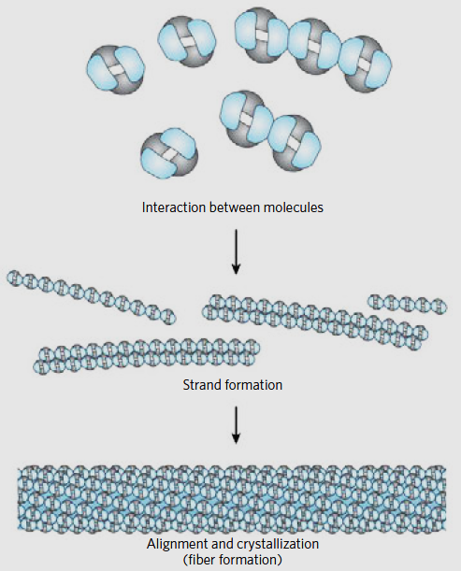
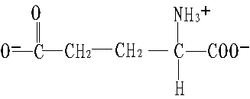
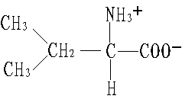
谷A（极性） 缬A（非极性）
缺氧情况下，这个Val的疏水侧链正好与另一血红蛋白分子β链EF段几个疏水氨基酸残基形成的疏水区相适应， 疏水作用力使两条血红蛋白链互相“锁”在一起。 最终大量HbS彼此相连形成一个不溶的长柱形螺旋纤维束，使红细胞扭旋成镰刀形。
Notes:
非极性基团在水溶液中有强烈地自动聚集、靠拢的倾向（疏水作用力）， 彼此好似粘性的胶水（所谓 sticky hydrophobic patch）。
通常是一种良性突变，在正常氧浓度条件下对血红蛋白的二级、三级或四级结构没有明显影响。然而，the deoxy form of haemoglobin exposes a hydrophobic patch on the protein between the E and F helices (Phe 85, Leu 88).

Slide 25
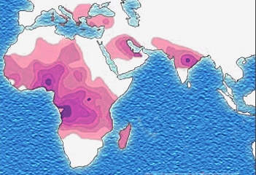
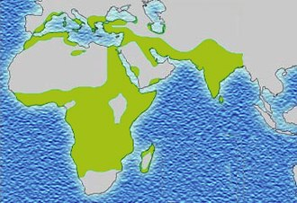
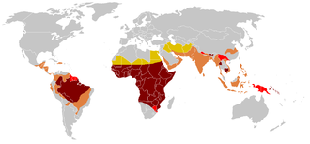
镰状细胞性状的分布，以粉红色和紫色显示。
疟疾（malaria）的历史分布，以绿色显示。
镰形贫血对抵抗疟疾有优势
疟原虫的生活周期中，有一段期间是在人的红细胞内，镰刀形红细胞不利于其有效增殖， 因此，在疟疾流行区，杂合子镰形贫血患者相对不易得疟疾，有更高的生存率，从而保留下镰形贫血的基因。
疟疾的现代分布

Slide 26
病例讨论
一位15岁的美籍非洲妇女到急诊室就诊，主诉双侧大腿和臀部疼痛一天，并且不断加重，服用布洛芬不能解除其疼痛症状。患者否认最近有外伤和剧烈运动史。但他最近感觉疲劳和小便时尿道经常有灼烧感。患者既往有症状，有时需要住院。检查发现，体温正常，没有急性疼痛。其家族其他成员没有类似的表现。患者结膜和口腔稍微苍白，双侧大腿外观正常，但有非特异性的大腿前部疼痛，其他体征正常。患者的白细胞计数升高，为17,000/mm³，而其血红蛋白含量低，为71/L。尿液分析显示有大量的白细胞。
问题讨论：
1. 病人有可能是何种疾病？
2. 该病的发病机制是什么？

Slide 27
三、蛋白质的功能依赖特定空间结构
构象在，功能在
例：牛核糖核酸酶变性复性实验
构象改变，功能变化
例：血红蛋白的别构效应
构象改变可引起疾病
例： 朊病毒病、阿尔茨海默病

Slide 28
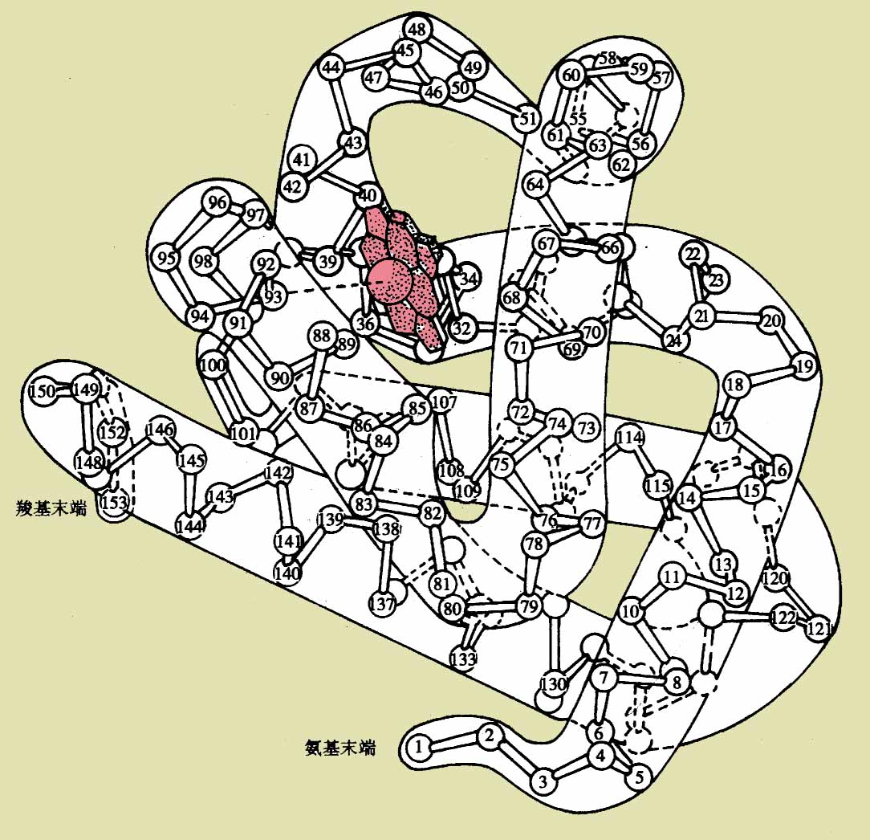
不同构象的血红蛋白与氧的结合能力不同
（一）血红蛋白亚基与肌红蛋白的结构相似
肌红蛋白（Mb－Myoglobin）
1条多肽链（153个aa残基）
多肽链分为8个α-螺旋区：A~H
结构：呈紧密球形，水溶性好
Notes:
储氧和供氧
均为球状蛋白质
均含血红素辅基

Slide 29
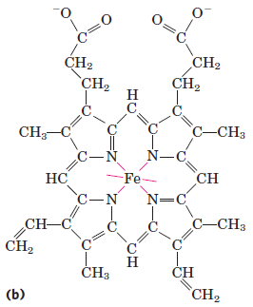
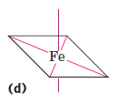
血红素的结构
Fe ²⁺有六个配位键：
4个与吡咯环上的N相连；
1个与F螺旋段His的咪唑基相连；
1个与一分子O₂结合
Notes:
血红素：铁卟啉化合物，由4个吡咯环通过4个甲炔基相连成为一个环形， Fe²⁺居于环中，有6个配位键，4个与吡咯环的N配位结合，1个和肌红蛋白或血红蛋白的组氨酸残基结合，1个与氧结合
F8 His

Slide 30
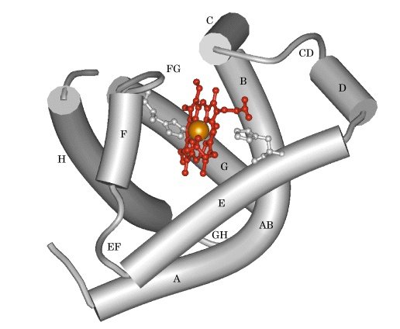
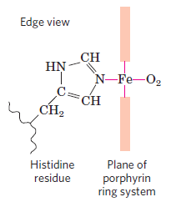
血红素辅基的结构及其氧合部位
Notes:
CO和NO都能与血红素中的亚铁离子生成配位键，且比O₂与铁离子的亲合力更强，结合了CO的血红素不能再结合氧。

Slide 31
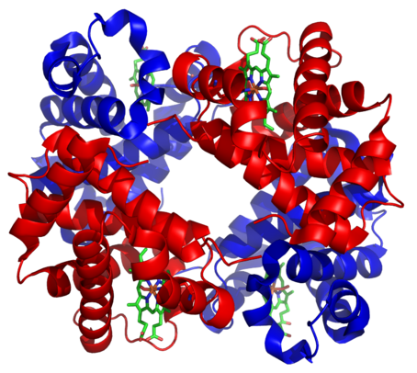
血红蛋白(Hemoglobin, Hb)
4条多肽链
2α:141×2
2β:146×2
HbA
4分子血红素
每个亚基的三级结构高度类似肌红蛋白
亚基之间通过大量非共价键（主要是疏水键）紧密结合。
α与β的结合更紧密，血红蛋白可以看成是同二聚体：(αβ)₁ + (αβ)₂
Notes:
共574个aa，PDB ID 1HGA
the α subunit lacks the short D helix. α亚基只有七个α螺旋段
The α1β1 interface (and its α2β2 counterpart) involves more than 30 residues, and its interaction is sufficiently strong that although mild treatment of hemoglobin with urea tends to disassemble the tetramer into dimers, these dimers remain intact. The α1β2 (and α2β1) interface involves 19 residues . Hydrophobic interactions predominate at all the interfaces, but there are also many hydrogen bonds and a few ion pairs (or salt bridges).

Slide 32
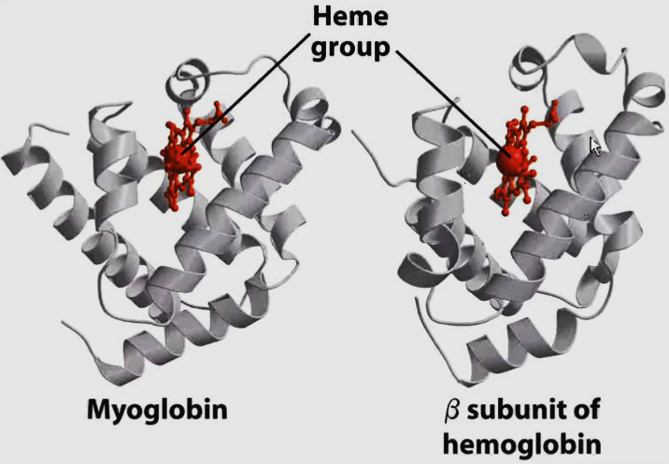
A comparison of the structure of myoglobin(PDB ID 1MBO) and the subunit of hemoglobin(PDB ID 1HGA)
Notes:
还有neuroglobin, cytoglobin，与myoglobin类似，都是单体（monomeric)

Slide 33
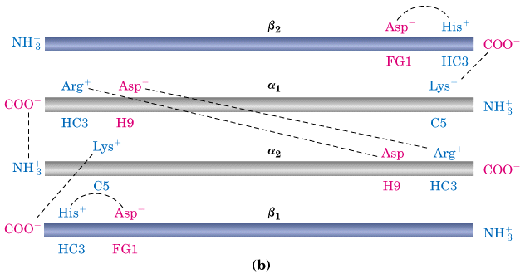
血红蛋白亚基间盐键示意图
Notes:
H9： α链H段的第9位氨基酸残基，为Asp ;
C5: α链C段的第5位氨基酸残基，为Lys
FG1: β链F段与G段间隔区的第1位氨基酸残基,是Asp;
HC3： α链或β链羧基末端氨基酸，分别为Arg和His.

Slide 34
（二）血红蛋白与氧结合时会发生构象变化
Hb与Mb一样能可逆地与O₂结合， Hb与O₂结合后称为氧合Hb。
氧饱和度：氧合Hb占总Hb的百分数，它反映Hb与O₂的结合程度，且随O₂浓度（氧分压）变化而改变。
Notes:
肺部动脉血氧饱和度约96% ，而静脉血中氧饱和度约64% ，因此，每100毫升血液循环一周送出所携氧的约三分之一给外周组织，也就是约6.5 mL O₂ （体温，一个大气压下）。

Slide 35
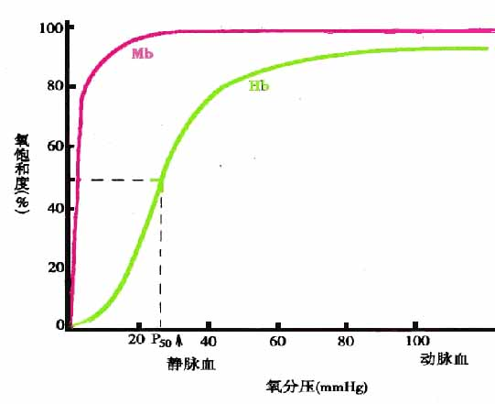
Mb: 直角/矩形双曲线
Hb: S形曲线
动脉血氧分压≈ 100mmHg
静脉血氧分压≈ 40mmHg
组织氧分压 ≈ 30mmHg
运动时的肌肉
肌红蛋白(Mb)和血红蛋白(Hb)的氧解离曲线
Notes:
Hb在体内的主要功能为运输氧气，Hb的别构效应，极有利于它在肺部与O2结合及在周围组织释放O2。
大气中氧分压为160mmHg, 肺泡中氧分压为102mmHg， 动脉血氧分压为13.3kPa(100mmHg， 静脉血氧分压为5.32kPa(40mmHg), 组织氧分压为4kPa(30mmHg), 细胞内线粒体处的氧分压最低，不足1kPa。
这种氧分压差决定了氧弥散的方向和速度。
P₅₀: 氧百分饱和度为50%时的氧分压
Rectangular hyperbola vs Sigmoidal curve

Slide 36
协同效应(cooperativity)
蛋白质的一个亚基与其配体结合后，能影响此蛋白质分子中另一个亚基与配体结合能力的现象，称为协同效应。
如果是促进作用则称为正协同效应 (positive cooperativity)
如果是抑制作用则称为负协同效应 (negative cooperativity)
血红蛋白与氧结合时存在正协同效应，所以Hb氧解离曲线呈“S”形。
Notes:
第一个O₂结合时，要打开的盐键不只是4个亚基间盐键的1/4，而是要多一些，打开盐键需要能量。因此，第一个O₂的结合需要的能量多于第2、第3个O_{2 ,} 结合到第4个O₂时，需能更少，结合O₂速度比第1个时高几百倍。
此种一个亚基的别构作用，促进另一亚基变构的现象，称为亚基间的协同效应(cooperativity)，所以Hb氧解离曲线呈“S”型
反之，当氧合血红蛋白的一个亚基发生解离时，也会使其余亚基更容易解离。这样，血液进入氧分压较低的组织中时，血红蛋白就会迅速将氧放出，起到高效运输氧气的作用。

Slide 37
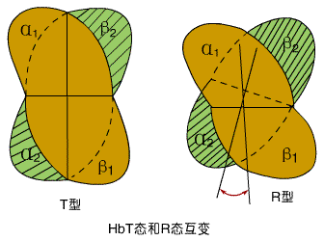
血红蛋白有两种稳定构象：T态和R态
紧张态（tense state）
非氧合Hb构象
松弛态（relaxed state）
氧合Hb构象
Notes:
T态时Hb与一分子2，3－BPG结合（BPG，位于两个β亚基之间），有利于T态的稳定。 氧分子更易与R态的Hb结合，这种结合更利于R态的稳定，R态不含BPG

Slide 38
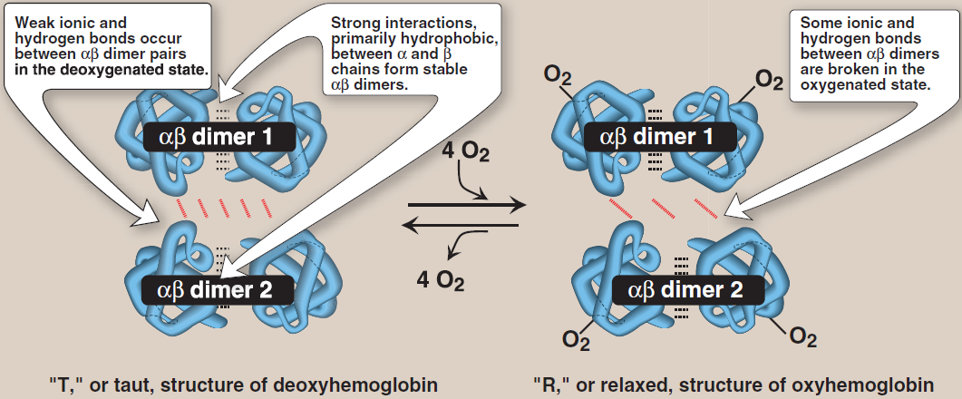
结合氧后，血红蛋白由T态向R态转变
两个αβ 二聚体之间部分盐键和氢键断裂
Notes:
taut [tɔːt]拉紧的；绷紧的；紧张的；

Slide 39
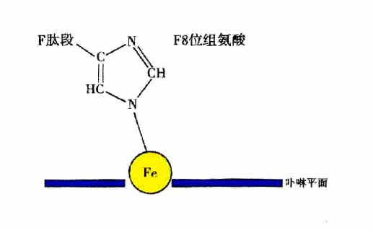
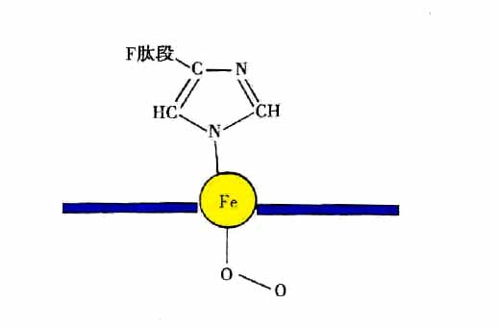
血红蛋白与氧的结合引起构象变化
血红素与氧结合后，铁原子半径变小，就能进入卟啉环的小孔中，继而引起肽链位置的变动。
O₂
Notes:
图中下面的铁原子如果画得比上面铁原子小更合理。
与O₂结合前Fe在卟啉环平面外侧（突出0.075nm）,与氧结合后Fe的配位数由5变6，半径缩小，将Fe拉入卟啉平面。此变化通过近位His（F8）牵动了所在肽段进而影响Hb亚基间的次级键，使其它亚基结合氧的速度加快，亚基间的聚合变得疏松，整个分子处于松弛状态。

Slide 40
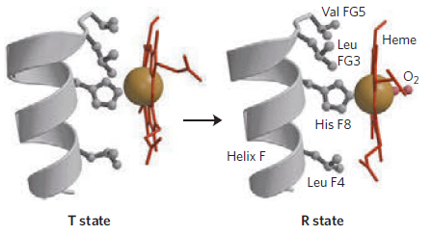
血红蛋白与氧的结合引起构象变化
牵一发而动全身
Notes:
F8 His(proximal His)

Slide 41
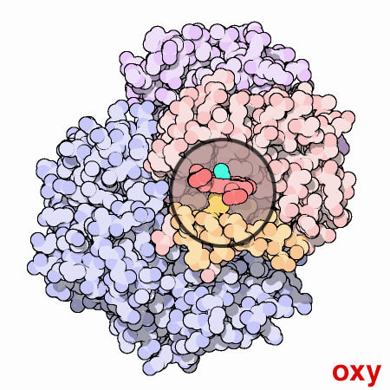
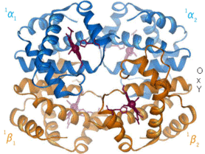
血红蛋白与氧结合时发生构象变化
Notes:
协同效应涉及的构象变化是有限范围内的变化，非剧烈变化。

Slide 42
别构效应(allosteric effect)
在生物体内，当某种物质（配体/ligand）特异地与蛋白质分子的某个部位结合，触发该蛋白质的构象发生一定变化，从而导致其功能活性的变化，这种现象称为蛋白质的别构效应，又称变构效应。
Notes:
许多（若不是大多数）蛋白质分子都是变构的，它们具有两种或两种以上构象。与不同的配体结合呈现不同的稳定构象。

Slide 43
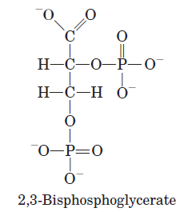
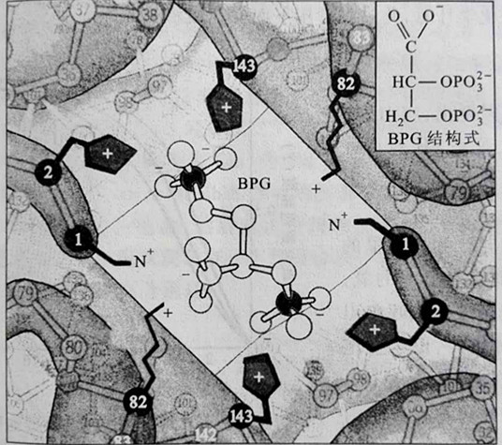
2，3-二磷酸甘油酸与非氧合Hb结合
简称BPG
T态时，两个β亚基间结合一个BPG分子。 BPG的结合有利T态的稳定。
Notes:
BPG与βLys82、βHis2、βHis143 等发生静电相互作用，并把两个β亚基交朕在一起。 当血红蛋白被分离提纯后，仍有相当量的结合BPG，很难完全去除（因此，肺部动脉血氧百分饱和度只约96%，到不了100%）。
In the absence of BPG, hemoglobin is converted to the R state more easily.
BPG is present in relatively high concentrations in erythrocytes. When hemoglobin is isolated, it contains substantial amounts of bound BPG, which can be difficult to remove completely.

Slide 44
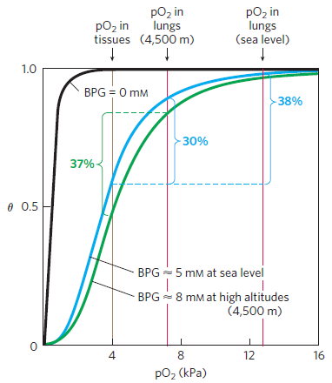
BPG调节Hb与氧的结合
BPG在红细胞中的浓度相对较高（正常约4.5mmol/L)，它降低Hb与氧的亲合力。
人从低海拔地区到高海拔地区能较快适应高海拔地区的较低的氧分压的原理: BPG促进Hb在外周组织中释放所携带的氧。
慢性缺氧（比如慢阻肺患者）或贫血患者往往体内BPG浓度升高，以满足组织对氧的需求。
Notes:
红细胞内，BPG约和血红蛋白等摩尔数。
在相对低的氧分压情况下，BPG保证了Hb仍能提供近40%的氧供外周组织细胞利用。

Slide 45
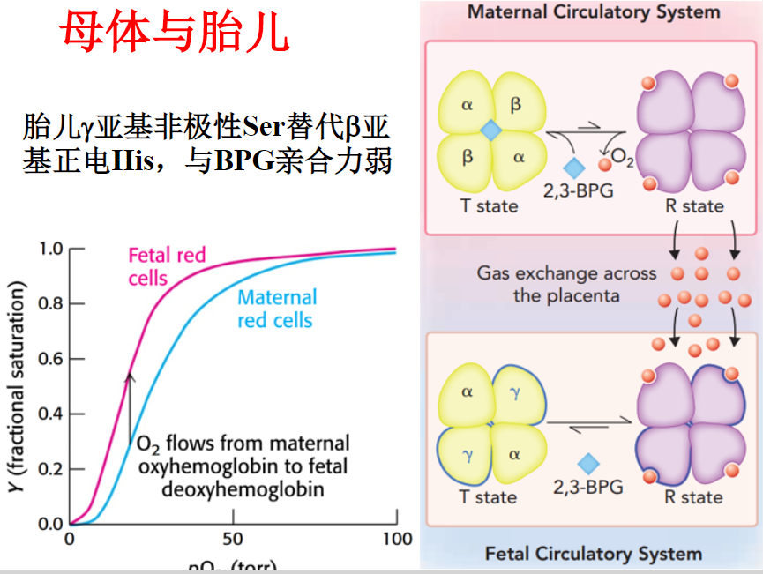
胎儿血红蛋白不结合BPG，与氧的亲和力更高。
母体的BPG水平高于非孕期，有利于给胎儿输送氧。
pO₂(mmHg)
Notes:
HbF(α2γ2) is the major hemoglobin found in the fetus and newborn.

Slide 46
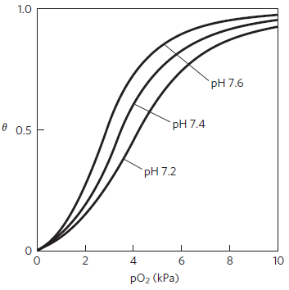
波尔效应（Bohr effect)
血液pH值↓或pCO₂↑会促使Hb释放O₂，氧解离曲线右移，这种效应称为波尔效应。 该效应有利于红细胞在外周组织释放氧。
反之，pH值↑或pCO₂↓，Hb与O₂的亲合力增加，有利于红细胞在肺部携带更多的氧。
Notes:
Mb无此效应。
Hemoglobin transports about 40% of the total H⁺ and 15% to 20% of the CO₂ formed in the tissues to the lungs and the kidneys.
克里斯丁·玻尔（Christian Bohr）是哥本哈根大学的生理学教授，于1904年发现玻尔效应。 他是著名物理学家尼尔斯·玻尔（Niels Henrik David Bohr，全名：尼尔斯·亨利克·戴维·玻尔，1922年获诺奖）的父亲。
而尼尔斯·玻尔的儿子Aage Niels Bohr（奥格·尼尔斯·玻尔，1922年6月19日－2009年9月8日）也是位物理学家，获1975年诺贝尔物理学奖。

Slide 47
2,3-BPG、H⁺和CO₂都是Hb的别构效应剂， 它们与Hb结合，都有利于Hb从R态变为T态，从而有利于氧合Hb释放氧给组织细胞。

Slide 48
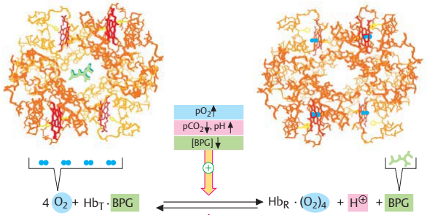
S形曲线的氧结合、Bohr效应以及BPG效应物的调节，使得Hb的输氧达到最高效率，能在较窄的氧分压范围完成输氧功能。
Notes:
血红蛋白的别构效应充分反映了它的生物学适应性，达到了结构与功能的高度统一。
血红蛋白的这些特点是脊椎动物能以优胜类群出现于地球上的重要因素之一。

Slide 49
Hb与氧结合效应要点
血红蛋白（ α₂β₂ ）的每个亚基类似一个肌红蛋白分子，每个亚基结合一个血红素。每个血红素结合一个氧分子，血红素中的亚铁离子与氧分子形成第六个配位键。
Hb的氧解离曲线为S形，与氧结合时存在正协同效应、别构效应。这种效应使得血红蛋白能有效地给组织输送氧。
Hb存在T态和R态两种稳定构象，与BPG结合时为T态，T态与氧的亲和力低；与氧结合时为R态。BPG调节Hb与氧的结合，促进氧合Hb释放氧。
波尔效应: 血液pH值↓或pCO2↑促使Hb释放O₂，氧解离曲线右移。
Notes:
记住以上内容。

Slide 50
CO与Hb的亲和力比氧高200多倍
一氧化碳血红蛋白：COHb
健康成人约有1%的COHb (衰老红细胞中血红素的分解会产生CO）。
吸烟者体内的COHb： 3%~8%，甚至15%
胎儿血红蛋白对CO亲和力更高，故更易受CO中毒影响。
CO与血红蛋白结合会促进其它亚基与O₂的结合, 但阻碍O₂的释放， 进一步加重组织缺氧。
CO中毒： 有条件应尽可能吸高压(303kPa)纯氧，加速O₂置换CO。

Slide 51
有关血红蛋白(Hb)和肌红蛋白(Mb)的叙述不正确的是
A. 都可以和氧结合
B. Hb和Mb都含铁
C. 都是含辅基的结合蛋白
D. 都具有四级结构形式
E. 都属于色蛋白类
Notes:
4. D

Slide 52
蛋白质构象变化可引起疾病
一级结构不变，单纯蛋白质构象变化导致的疾病统称为蛋白质构象病，通常源于蛋白质错误折叠，可分为两类：
淀粉样变性病(amyloidosis) 无传染性
  这类疾病中，错误折叠的蛋白质（大多富含β折叠）相互聚集，形成不溶性的、抗蛋白水解酶的淀粉样纤维沉淀（amyloid fiber），主要沉积在细胞外。
  比如阿尔茨海默病（痴呆最常见的病因）、帕金森病、享廷顿舞蹈病、2型糖尿病等。
海绵状脑病（朊病毒病）： 有传染性
Notes:
因最初发现其对碘起反应，且与淀粉有相似之处而称为淀粉样蛋白。
There are about 30 different types of amyloidosis, each due to a specific protein misfolding.

Slide 53
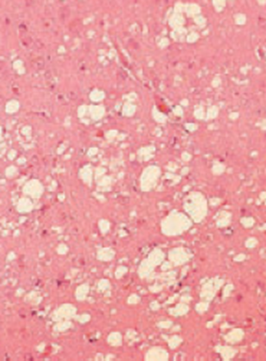

蛋白质错误折叠导致海绵状脑病
海绵状脑病（TSE)/朊病毒病: 一组由变异朊蛋白(PrP^{sc})引起的进行性大脑退化性疾病。 致命性疾病，无有效治疗。 具有传染性。
克雅氏病（CJD）是最常见的人类朊病毒病，极罕见，散发于世界各地。
朊病毒病也见于多种哺乳动物，比如疯牛病/牛海绵状脑病曾于上世纪80年代中后期在英国流行。迄今共200多人（大多在英国）因吃了疯牛病牛肉而患朊病毒病（又称人类疯牛病）。
Notes:
图： Stained section of cerebral cortex from autopsy of a patient with Creutzfeldt-Jakob disease（CJD） shows spongiform (vacuolar) degeneration, the most characteristic neurohistological feature.
克雅氏病(CJD)（亚急性海绵状脑病）
TSE： transmissible spongiform encephalopathies
朊蛋白病患者通常在症状出现后数月至数年内死亡。
疯牛病(牛海绵状脑病)之所以如此命名，是因为牛变得明显烦躁不安。该病最初可能因牛食用患羊瘙痒病的羊残部而患病。
在英国，每年发生的新病例数量在2000年达到高峰,此后，病例数逐渐减少，至2011年只有2例。 几乎绝迹。
散发性克雅氏病是最常见的人类朊蛋白病，占所有病例的85-90％。
在散发性朊蛋白病中，第一个朊蛋白是如何形成的尚不清楚。但怀疑在细胞的过程（细胞代谢）中发生错误，并且这个错误导致PrPC自发地改变它的形状。
克雅氏病病初多数表现为精神恍惚和记忆障碍，之后出现肌肉抽搐和平衡失调。大多数人在4个月到2年内死亡。
库鲁病现已罕见，曾常见于巴布亚新几内亚高原土著，与葬礼的同类相食仪式有关。

Slide 54
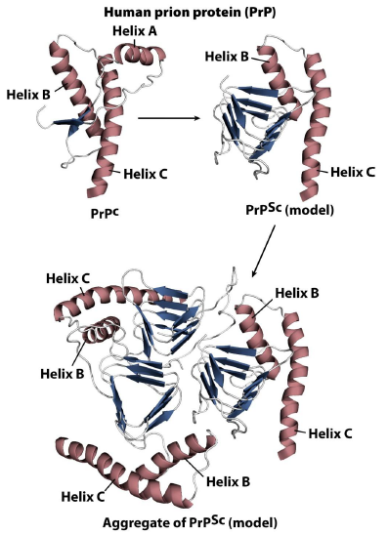
朊蛋白(prion protein, PrP)
朊蛋白存在于身体所有细胞中，在脑中浓度很高。因此，大多数朊蛋白病主要或只影响神经系统。
PrP^{c}（细胞型朊蛋白）：
  是正常蛋白，富含α-螺旋，水溶性，易被蛋白酶降解。
PrP^{sc}（羊瘙痒病朊蛋白）：
  变异的朊蛋白，又称朊病毒，富含β-折叠，不溶于水，耐受蛋白酶，耐热。
Notes:
prion.mp4
sc表示scrapie（羊瘙痒）
传染： 食物，外科手术，角膜移植等。
羊瘙痒病是指最先是在羊身上发现的朊蛋白病。羊瘙痒病之所以如此命名，是因为羊会刮伤树木、栅栏柱或其他结构，并撕掉它们的毛。
大部分朊病毒Sc 不是水溶性的，且对蛋白酶的降解有很强的耐受能力（与阿尔茨海默病的beta-淀粉样蛋白相似 ），导致其在细胞内缓慢但无法遏制的聚集及神经元死亡。伴随的病理改变包括胶质增生及特征性的空泡样（海绵样）改变，引起痴呆和其他神经功能缺损。 获得性朊病毒疾病的症状和体征在第一次接触朊病毒Prp^{Sc}后的数月至数年内逐渐发展。
所有患有快速神经退行性疾病的患者都应考虑朊病毒疾病。

Slide 55
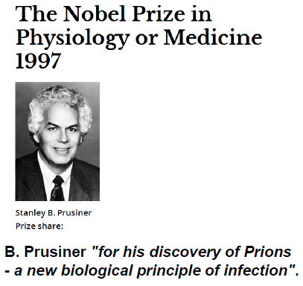
斯坦利·普鲁西纳 独享1997年诺奖
“Prusiner在已知的包括细菌、病毒、真菌和寄生虫在内的传染性因子名单上又加进了朊蛋白。”

Slide 56
案 例 分 析
患者：男性42岁，进行性痴呆，间歇性肌痉挛。
体格检查：反应迟钝，言语少，理解力差，计算能力下降，腱反射亢进，水平眼震，闭目难立。入院观察：脑萎缩，用药后痉挛减轻但是痴呆症状无好转，且语言障碍加剧，一个月后出现昏迷，半个月后死亡。
尸检：脑组织切片观察发现空泡、淀粉样斑块，胶质细胞增生，神经细胞丢失，免疫组化染色检查PrP^{Sc}阳性。
分析结果：克-雅病
问题讨论：
1. 该病的病理原因是什么？
2. 从生化角度如何解释克雅氏病的发病与蛋白质结构的关系？

Slide 57
蛋白质结构与功能的关系 小结
蛋白质一级结构
决定
举例:牛核糖核酸酶的变性、复性实验
蛋白质空间结构
举例:血红蛋白的别构效应
朊病毒病
决定
蛋白质功能
结构是功能的基础

Slide 58
课堂练习
正常人的HbA和镰刀状细胞贫血病HbS的区别是
A.每个亚基的一级结构不同
B.亚基数不一样
C.β--亚基N端第六位氨基酸不同
D.α--亚基N端第六位氨基酸不一样
[答案]C Glu→Val
决定蛋白质分子空间构象特征的主要因素是
A.氨基酸的组成与排列顺序
B.次级键的维系作用
C.链间和链内二硫键
D.温度、pH、离子强度等环境条件
[答案]A

Slide 59
第四节 蛋白质的理化性质
Physical and Chemical Characters of Protein
两性电离
紫外吸收
呈色反应
胶体性质
变性、复性、沉淀、凝固现象

Slide 60
本节要求
掌握：
  蛋白质的等电点概念、紫外吸收的应用
  蛋白质稳定的因素、蛋白质沉淀的本质
  变性概念、变性本质、变性后的理化性质改变。
  变性、沉淀、凝固的关系
熟悉：
  蛋白质复性
  变性因素、变性的应用

Slide 61
蛋白质的理化性质
具有氨基酸类似的性质
  两性电离
  紫外吸收性质
  呈色反应
具有生物大分子特性
  胶体性质
  变性、沉淀、凝固等

Slide 62
（一）蛋白质的两性电离
蛋白质分子除两端的氨基和羧基可解离外，氨基酸残基侧链中某些基团，在一定的溶液pH条件下都可解离成带负电荷或正电荷的基团。
* 蛋白质的等电点( isoelectric point, pI)
当蛋白质溶液处于某一pH时，蛋白质解离成正、负离子的趋势相等，即成为兼性离子，净电荷为零，此时溶液的pH称为蛋白质的等电点。

Slide 63

pH<pI
pH=pI
pH>pI
兼性离子
人体蛋白质，大多 pI ≈ 5.0
在人体体液pH7.4的环境下，大多带负电荷
Notes:
少数蛋白质含碱性氨基酸较多，其等电点偏于碱性，被称为碱性蛋白质，如鱼精蛋白、组蛋白等。也有少量蛋白质含酸性氨基酸较多，其等电点偏于酸性，被称为酸性蛋白质，如胃蛋白酶和丝蛋白等。

Slide 64
（二）蛋白质的紫外吸收
由于蛋白质分子中含有共轭双键的色氨酸和酪氨酸，因此在280nm波长处有特征性吸收峰。蛋白质的OD₂₈₀与其浓度呈正比关系，因此可作蛋白质定量测定。

Slide 65
（三）蛋白质的呈色反应
⒈茚三酮反应(ninhydrin reaction)
  蛋白质经水解后产生的氨基酸也可发生茚三酮反应。
⒉双缩脲反应(biuret reaction)
  蛋白质和多肽分子中肽键在稀碱溶液中与硫酸铜共热，生成紫红色的蛋白质-Cu²⁺复合物，此反应称为双缩脲反应。
Notes:
本学期的生化实验会涉及到这三个反应
双缩脲反应
在碱性溶液中,双缩脲(H₂NOC－NH－CONH₂)能与Cu²⁺作用,形成紫色或紫红色的络合物,这个反应叫做双缩脲反应。由于蛋白质分子中含有与双缩脲结构相似的多个肽键, 因此有双缩脲反应。
凡分子中含有两个以上－CO－NH－键的化合物都呈此反应，氨基酸不出现此反应，故可检测蛋白质水解程度。

Slide 66
3. Folin 酚试剂反应
在双缩脲反应的基础上，生成的蛋白质-Cu²⁺复合物中所含的酪氨酸酚基与Folin-酚试剂(磷钼酸和磷钨酸化合物)反应，生产蓝色的化合物(钼蓝和钨蓝的混合物)。 蓝色的深浅与蛋白质含量成正比
Notes:
双缩脲反应灵敏底较低，生成的络合物颜色浅，吸光度不易测出。
由于形成络合物后，蛋白质的肽链展开，使其中的酪氨酸等残基充分暴露，而蛋白质中酪氨酸的酚基在碱性条件下与酚试剂（磷钨酸-磷钼酸化合物）反应，使高价的Mo⁶⁺和W⁶⁺还原生成低价的钼离子和钨离子，呈铜蓝及钨蓝的颜色，蓝色的深浅与蛋白质含量成正比。在一定范围内符合L-B定律（20-300μg/mL）
蛋白质中酪氨酸含量不同，生色强度不同，所以使用同种蛋白质（同源Pr)作标准，灵敏度比双缩脲反应高100倍

Slide 67
（三）蛋白质的呈色反应
反应 试剂 颜色 反应基团 反应的Pr及AA
双缩脲反应 NaOH,稀CuSO₄ 紫或粉 2个以上肽键 所有蛋白质
Millon反应 Millon,硝酸，亚硝酸 红色 酚基 Tyr
黄色反应 HNO₃及NH₃ 黄、橘黄 苯基 Phe,Tyr
乙醛酸反应 乙醛酸H₂SO₄ 紫红 吲哚 Trp
坂口反应 次氯酸钠,萘酚 红色 胍基 Arg
Folin酚试剂反应 CuSO₄磷钨酸-钼酸 兰色 酚基 Tyr
茚三酮反应 茚三酮 紫兰色 游离氨、羧基 Pro和羟Pro呈黄色

Slide 68

（四）蛋白质的胶体性质
蛋白质分子的直径可达1～100nm，为胶粒范围之内。
蛋白质胶体稳定的因素:
水化膜
颗粒表面电荷
Notes:
蛋白质溶液具有亲水胶体的性质(如丁达尔现象、布郎运动等)
蛋白质溶液有许多高分子溶液的性质，如：扩散慢、易沉降、 粘度大、不能透过半透膜等。
在非等电点时，相同蛋白质颗粒带有同性电荷，使蛋白质颗粒之间相互排斥，保持一定距离，不致互相凝聚而沉淀。

Slide 69

水化膜
+
－
+
酸
碱
－
+
－
－
+
+
碱
酸
－
－
+
+
－
－
带正电荷的蛋白质
在等电点的蛋白质
带负电荷的蛋白质
脱水作用
脱水作用
脱水作用
+
－
+
+
－
碱
酸
－
+
+
－
－
+
－
+
+
－
－
带正电荷的蛋白质
不稳定的蛋白质颗粒
带负电荷的蛋白质
溶液中蛋白质的聚沉
去水化膜，去电荷
Notes:
从图可以看出，如将蛋白质溶液pH调节到等电点，蛋白质分子净电荷为零，虽然分子间同性电荷相互排斥作用消失了，但是还有水化膜起保护作用，一般不致于发生凝聚作用。 如果这时再加入某种脱水剂，除去蛋白质分子的水化膜，则蛋白质分子就会互相凝聚而析出沉淀；反之，若先使蛋白质脱水，然后再调节pH到等电点，也同样可使蛋白质沉淀析出。

Slide 70

（五）蛋白质的变性、沉淀和凝固
* 蛋白质的变性(denaturation)
在某些物理和化学因素作用下，蛋白质特定的空间构象被破坏，从而导致其生物活性的丧失和理化性质改变。
Notes:
这是pr区别于aa的特有性质。 生物学活性丧失通常是蛋白质变性最受关注的效应。提取蛋白质要尽可能避免或减少生物活性的丧失。
变性导致的理化性质改变，比如溶解度降低、黏度增加、结晶能力消失、易被蛋白酶水解等

Slide 71

吴宪教授最早提出蛋白质变性理论
“天然蛋白质分子借助次级键连接而成一种紧密、有规则的空间结构，变性作用使次级键破坏从而使结构松散。”
“Studies on Denaturation of Proteins. XⅢ．A Theory of Denaturation. Chinese journal of Physiology，1931，5(4)：321～344”。
Notes:
我国早期著名生物化学家吴宪教授一生作出了多方面的贡献，其中最重要的无疑是他的关于蛋白质变性的理论，这一理论是吴宪教授基于他在国内实验室（北京协和医学院生物化学系）所做的大量工作而提出的。实验工作从1924年开始，经过多年的深入研究，直到1931年才正式发表了关于蛋白质变性理论的论文，这是他一系列研究的第十三篇论文，充分体现了吴宪教授治学态度的严谨性。
由于这篇论文当时是在中国的刊物《Chinese Journal of Physiology》上发表的，尽管是用英文发表，但在国际上仍然没有引起应有的注意。在吴的论文发表五年之后，知名的A. Mirsky和L. Pauling（诺贝尔化学奖获得者）在美国科学院院报上发表了蛋白质变性理论的论文，该论文引起广泛的注意，并产生了极大的影响，但其观点实质上和吴宪教授五年前已经提出的观点十分类似。在基础研究上的国际竞争中，只有金牌的位置，蛋白质变性理论仍然是吴宪教授的首创。
联想到60年代我国生物化学界的又一重大成就，结晶牛胰岛素的人工全合成也完全是在我国自己的实验室完成，却也因为是在中国的刊物《中国科学》和《科学通报》上，尽管也是用英文发表的，却没有及时在国际上取得应有的公认。

Slide 72
变性的本质
失去蛋白质特定空间构象（非共价键和二硫键断裂），一级结构不变（肽键、分子组成、分子量不变）。
变性的蛋白质不一定完全失去原有折叠、成为完全无序的状态，大多数情况下，变性蛋白质处于部分折叠状态。

Slide 73
变性因素
所有能破坏次级键及二硫键的因素
物理因素：
高温、高压、射线、超声波、脱水、搅拌、振荡等
化学因素：
  强酸、强碱、重金属盐、尿素、生物碱试剂、β-巯基乙醇、SDS等
Notes:
破坏疏水作用力的试剂：有机溶剂、尿素、去污剂如SDS
破坏离子键： 酸、碱
破坏氢键的试剂：尿素，盐酸胍, 酸、碱
破坏（还原）二硫键的试剂：β-巯基乙醇，巯基乙酸、过甲酸、二硫苏糖醇，二硫赤藓糖醇

Slide 74
变性后的表现：
生物活性丧失
理化性质改变
溶解度降低
粘度增加
结晶能力消失
易被蛋白酶水解
Notes:
易被蛋白水解酶水解（熟食易消化的道理）
不对称系数越大,相应的DNA或蛋白质分子黏度就越大. 球状体分子的不对称系数可看为1,而像线状分子的不对称系数可看为无穷大,1到无穷大之间分子有个渐变.
线性分子不对称系数最大, 黏度最大,所以DNA、RNA这类分子黏度最大,当它们变性时,是向着非线性变化的,不对称系数就相应变小,黏度反而变小了； 而球状蛋白质分子可看为近似球形（当然也有线状的蛋白质分子,如纤维蛋白等。这里为了好理解）,它变性的时候是向着线性这个方向变化的,所以黏度反而增大。
鸡蛋被煮熟时蛋白质肯定变性，粘度大到黏成固体了。

Slide 75
应用举例
① 利用变性：酒精消毒、高压灭菌
② 防止变性：低温保存生物制品
  ③ 取代变性：大量清蛋白抢救重金属盐中毒患者
Notes:
临床上利用蛋白质能与重金属盐结合的这种性质，抢救误服重金属盐中毒的病人，给病人口服大量蛋白质，然后用催吐剂将结合的重金属盐呕吐出来解毒。

Slide 76
变性与复性(renaturation)
可逆变性：Pr变性后如将变性剂除去，该Pr分子的天然构象和生物学活性还能恢复（即复性，renaturation）。
不可逆变性：若变性条件强烈，作用时间长，构象变化大，理化性质难以恢复。
Notes:
可逆变性中，蛋白质折叠与去折叠的可塑性可被广泛用于基因工程中表达蛋白的提取与提取后的复性。

Slide 77
蛋白质沉淀（precipitation）
在一定条件下，多个蛋白质分子相互聚集成团，从溶液中析出。
凡是能消除蛋白质表面的水化膜并中和电荷的试剂均可以引起蛋白质的沉淀。
常用蛋白沉淀剂：中性盐、有机溶剂、某些生物碱试剂、某些酸类及重金属盐类。
变性的蛋白质易于沉淀，有时蛋白质发生沉淀，但并不变性。
Notes:
可与水混合的有机溶剂，如酒精、甲醇、丙酮等，对水的亲和力很大，能破坏蛋白质颗粒的水化膜，在等电点时使蛋白质沉淀。在常温下，有机溶剂沉淀蛋白质往往引起变性。例如酒精消毒灭菌就是如此，但若在低温条件下，则变性进行较缓慢，可用于分离制备各种血浆蛋白质。

Slide 78
蛋白质的凝固作用（coagulation)
变性后的蛋白质可因溶解度降低而“析出”为絮状物，如果加入强酸或强碱，此絮状物会重新溶解。 如果加热，则絮状物变成比较坚固的凝块，不再溶于强酸和强碱中，此即蛋白质的凝固。
蛋白质凝固属于不可逆变性，是一种深度变性。
Notes:
如鸡蛋煮熟后本来流动的蛋清变成了固体
点卤用盐卤或石膏，盐卤主要含氯化镁，石膏是硫酸钙，它们能使分散的蛋白质团粒很快地聚集到一块儿（即胶体的聚沉），成了豆腐脑。再挤出水分，豆腐脑就变成了豆腐。
盐卤可以中和胶体微粒表面吸附的离子的电荷，使蛋白质分子凝聚起来得到豆腐。
其实点豆腐不一定非要盐卤，比如石膏、醋酸、柠檬酸等都有相同的作用，都可用来点豆腐。市场上销售一种盒装豆腐，洁白细腻，质量明显高于传统方法制做的豆腐，它的凝固剂采用了葡萄糖酸内酯。

Slide 79
蛋白质变性、沉淀、凝固的关系
变性蛋白质易于沉淀，但不一定沉淀
沉淀的蛋白质不一定变性
变性/沉淀的蛋白质不一定凝固
凝固的蛋白质则一定变性、沉淀
Notes:
沉淀的蛋白质不一定变性，如盐析。
沉淀与变性是两种不同性质不同本质的现象。

Slide 80
第五节
蛋白质的分离纯化与结构分析
Protein Purification and Structural Analysis
熟悉： 蛋白质分离纯化方法
        透析和超滤
        沉淀法
        电泳技术
        层析技术
        超速离心
了解：
    蛋白质一级结构分析
    蛋白质空间结构测定

Slide 81
分离纯化蛋白质的一般程序
材料的预处理及细胞破碎
提取
选择适当的缓冲液抽提蛋白质
蛋白质粗制品的获得
进一步分离纯化获得蛋白纯品

Slide 82
蛋白质的分离和纯化的依据
———蛋白质理化性质的差异
溶解度
分子大小
电荷
吸附性质等

Slide 83
常用蛋白质分离纯化方法
理化性质 | 纯化方法
分子质量 | 透析、超滤
 | 凝胶层析
 | 离心（差速/高速/超速离心）
溶解度 | 盐析
 | 有机溶剂沉淀法
 | 免疫沉淀法
电荷 | 电泳
 | 离子交换层析
特异结合性质 | 亲和层析
吸附性 | 吸附层析

Slide 84

一、透析及超滤法
* 透析(dialysis)
  利用透析袋把大分子蛋白质与小分子化合物分开的方法。
应用：除盐、浓缩

Slide 85


血液透析（Hemodialysis）
人工肾
血液透析图
Notes:
马兜铃酸肾病。马兜铃酸造成的肾损伤无法恢复，对敏感患者只需极小剂量就可导致肾衰竭。 可致肾癌。
含马兜铃酸的龙胆泻肝丸制造了十万例以上肾衰竭。
上世纪90年代中后期明确其毒性。英国药物安全委员1999年宣布对含马兜酸铃的中草药实行无限期禁用。
美国在2000年停止进口、制造和销售含有马兜铃酸的草药。
2003年 台湾“卫生署”禁用含马兜铃酸中药材，包括广防己、关木通、青木香、天仙藤及马兜铃等。
2003年，国家药监局要求所有中成药中的关木通替换成木通，同时取消关木通的药用标准。虽然只有一字之差，但关木通含有马兜铃酸，木通不含。马兜铃酸含量较高的广防己和青木香也在次年被逐出药典，凡是需要用到广防己和青木香的中成药都用不含马兜铃酸的防己和土木香代替。
2004年 中国国家食品药品监督管理局发布关于加强广防己等6种药材及其制剂监督管理的通知，并将含有马兜铃酸的药物列为处方药。
2006年 《柳叶刀》杂志的调查显示，约有12%的台湾人受到慢性肾炎困扰。医疗数据还显示，每3个台湾人里，就有1个曾吃过含马兜铃酸的中药。2012年 台湾台大医院举办“马兜铃酸肾病变与泌尿道上皮癌国际研讨会”。与会学者称，十年内搜集到台湾46个病例，发现其中六成患者的肾脏有马兜铃酸的痕迹，1/3患者的肿瘤细胞找到马兜铃酸导致的抑癌基因突变。
不遵医嘱，自行配制中草药养生者，如果分不清哪些药材含马兜铃酸，有可能长期慢性中毒而不自知。

Slide 86

超滤（ultrafiltration）
在一定的压力下，使蛋白质溶液在通过一定孔径的
超滤膜时，小分子量物质滤过，而大分子量的蛋白质被
截留，从而达到分离纯化的目的。
加压的氮气
待超滤的蛋白质溶液
超滤膜
磁力搅拌器

Slide 87
二、沉淀（precipitation）
盐析法
有机溶剂沉淀法
免疫沉淀法

Slide 88
盐析法（sorting out)
定 义：加入大量中性盐以破坏Pr的稳定因素并
使从溶液中沉淀析出的现象。
原 理: 破坏Pr两个稳定因素：水化膜和电荷层
中性盐：(NH₄)₂SO₄；Na₂SO₄；NaCl等
优 点：Pr不变性，常用

Slide 89
有机溶剂沉淀法
试剂： 丙酮、乙醇、甲醇等亲水溶剂
原理： 与H₂O结合，破坏水化层
优点：分辨率优于盐析法，能使某一Pr在狭小有机溶剂浓度范围内沉淀； 溶剂易挥发除去
缺点：易使Pr变性
应用：pI沉淀Pr。调节溶液pH到某Pr的pI，加上丙酮破坏水化膜，Pr沉淀。
注意：防止Pr在分离过程中发生变性：①0－4 ℃下进行；②有机溶剂浓度不能太高，Pr沉淀后立即分离

Slide 90
免疫沉淀法
* 免疫沉淀法：将某一纯化蛋白质免疫动物可获得抗该蛋白的特异抗体。利用特异抗体识别相应的抗原蛋白，并形成抗原抗体复合物的性质，可从蛋白质混合溶液中分离获得抗原蛋白。

Slide 91
三、电泳（electrophoresis）
定义：带电粒子在电场中向着与其电性相反的电极移动的现象。
Pr分子在溶液中可带净负电荷或带净正电荷，故可在电场中发生移动。
不同的蛋白质分子所带电荷量不同，且分子大小也不同，故在电场中的泳动速度也不同，由此可彼此分离。

Slide 92
几种重要的蛋白质电泳技术：
*SDS-聚丙烯酰胺凝胶电泳（SDS-PAGE)
常用于蛋白质分子量的测定。
*等电聚焦电泳
通过蛋白质等电点的差异而分离蛋白质的电泳方法。
*双向凝胶电泳
蛋白质组学研究的重要技术。

Slide 93



SDS-PAGE
Notes:
A protein will bind about 1.4 times its weight of SDS, nearly one molecule of SDS for each amino acid residue.
most SDS-bound proteins assume a similar rodlike shape

Slide 94


分子量的对数值与迁移率呈线性关系
迁移率
Notes:
In similar fashion, a set of standard proteins with reproducible retention times on a size-exclusion column can be used to create a standard curve of retention time versus log Mr. The retention time of an unknown substance on the column can be compared with this standard curve to obtain an approximate Mr.

Slide 95
等电聚焦（isoelectric focusing, IEF）
pH3
pH10
+
(H₂SO₄)
(NaOH)
pH3
pH10
+
(H₂SO₄)
(NaOH)
pI 4.5 5.1 6.0 7.9 8.1
Notes:
等电聚焦分辨率很高，pI有0.02pH的差异就能分开。

Slide 96

等电聚焦电泳

Slide 97

双向电泳（two dimensional electrophoresis）

Slide 98
四 、层析(chromatography)
层析分离蛋白质的原理
  待分离蛋白质溶液（流动相）经过一个固态物质（固定相）时，根据溶液中待分离的蛋白质颗粒大小、电荷多少及亲和力等，使待分离的蛋白质组分在两相中反复分配，并以不同速度流经固定相而达到分离蛋白质的目的。

Slide 99
蛋白质分离常用的层析方法
离子交换层析：利用各蛋白质的电荷量及性质不同进行分离。
凝胶过滤(gel filtration)又称分子筛层析或分子排阻层析（Size-exclusion chromatography），利用各蛋白质分子大小不同分离。
亲合层析（Affinity chromatography）：利用特定蛋白质与相应配体的特异亲合性而将之“抓获”并分离。
Notes:
还有吸附层析

Slide 100


Slide 101

阳离子交换层析
样品中的阴离子不被吸附，直接最先流出，而阳离子会被吸在固定相上，随后缓冲液中的阳离子与其交换，把样品中的阳离子洗脱下来。

Slide 102

阴离子交换层析
Notes:
上面为阴离子交换层析示意图：固定相是表面带正电荷的阴离子交换树脂；流动相为阴离子洗脱液
在某一特定pH值时，混合蛋白质溶液中各种蛋白质所带电荷数目及性质不同，事先在层析柱中装上离子交换剂，使其所带电荷性质与蛋白质电荷性质相反，当蛋白质混合溶液流经层析柱时，即可被吸附于柱上，随后用与蛋白质带相同性质电荷的洗脱剂洗脱，蛋白质可被置换下来，由于各种蛋白质带电量不同，离子交换剂结合的紧密度不同，带电量小的蛋白质先被洗脱下来，增加洗脱液离子强度，带电量多的也被洗脱下来，可将蛋白质分离。 （如果混合液中有与固定相表面电荷性质相同的带电粒子，它们不可能吸附在层析柱中，会最先洗脱）

Slide 103
一种混合溶液中两种蛋白，蛋白A带负电荷， 蛋白B带正电荷，请问：
  1. 经过阳离子交换树脂，哪种蛋白先洗脱下来？
  2. 经过阴离子交换树脂，哪种蛋白先洗脱下来？
经过阳离子交换树脂，蛋白A先洗脱下来。
经过阴离子交换树脂，蛋白B先洗脱下来。

Slide 104

凝胶过滤（分子筛层析）
大分子先洗脱下来
小分子后洗脱下来
Notes:
凝胶过滤法分离蛋白质的原理是根据蛋白质分子量的大小。由于不同排阻范围的葡聚糖凝胶有一特定的蛋白质分子量范围，在此范围内，分子量的对数和洗脱体积之间成线性关系。因此，用几种已知分子量的蛋白质为标准，进行凝胶层析，以每种蛋白质的洗脱体积对它们的分子量的对数作图，绘制出标准洗脱曲线。未知蛋白质在同样的条件下进行凝胶层析，根据其所用的洗脱体积，从标准洗脱曲线上可求出此未知蛋白质对应的分子量。
分子筛：也叫凝胶过滤，是层析的一种。层析柱内填充带有网孔的凝胶颗粒。蛋白质溶液加于柱上，小分子蛋白进入孔内，大分子蛋白不能进入孔内而直接流出，小分子因在孔内被滞留而随后流出，从而蛋白质得以分离。
分子筛：根据载体对不同大小、形状蛋白质分子的排阻能力不同而将各个组分分开的一种层析。应用：分离蛋白质、除盐

Slide 105

亲和层析
Affinity chromatography

Slide 106
高效液相色谱（HPLC)是层析技术的强化版
HPLC（high-performance liquid chromatography）有“四高一广”特点：
  高压：流动相为液体，对载液加高压。
  高速：分析速度快、载液流速快，通常分析一个样品在15～30分钟，有的甚至5分钟内完成，一般小于1小时。
  高效：可选择固定相和流动相以达到最佳分离效果，比工业精馏塔和气相色谱的分离效能高出许多倍。
  高灵敏度：紫外检测器可达0.01ng，进样量在μL数量级。
  应用范围广：百分之七十以上的有机化合物可用高效液相色谱分析，特别是高沸点、大分子、强极性、热稳定性差化合物的分离分析，显示出优势。
Notes:
采用高压输液系统，将具有不同极性的单一溶剂或不同比例的混合溶剂、缓冲液等流动相泵入装有固定相的色谱柱，在柱内各成分被分离后，进入检测器进行检测。 HPLC通常采用高压输液系统，大大加快移动相流动速度，并减少层析柱中分子扩散对分辨率的影响，大大加快物质纯化分离速度及提高分辨率。

Slide 107
五、超速离心(ultracentrifugation)
*利用机械的快速旋转所产生的离心力，根据蛋白质的分子量及形状进行分离。
*蛋白质在离心场中的行为用沉降系数(sedimentation coefficient, S)表示。因为沉降系数S大体上和分子量成正比关系（球状蛋白），故应用超速离心法既可以用来分离纯化蛋白质也可以用作测定蛋白质的分子量。
Notes:
蛋白质胶体溶液与氯化钠等真溶液不同之处在于：蛋白质在强大离心场中，在溶液中会逐渐沉降，各种蛋白质沉降所需离心力场不同，故可用超速离心法分离蛋白质及测定其分子量，因其结果准确又不使蛋白质变性，故是目前分离生物高分子常用的方法。
沉降系数（S）是指单位离心场强度溶质的沉降速度。 S也常用于近似地描述生物大分子的大小。蛋白质溶液经高速离心分离时，由于比重关系，蛋白质分子趋于下沉，沉降速度与蛋白质颗粒大小成正比，应用光学方法观察离心过程中蛋白质颗粒的沉降行为，可判断出蛋白质的沉降速度。根据沉降速度可求出沉降系数，将S带入公式，即可计算出蛋白质的分子质量。
用超速离心法测定蛋白质分子量，对分子形状的高度不对称的大多数纤维状蛋白质不适用。

Slide 108


Slide 109

差速离心分离不同细胞器
应用：
获得相应细胞器，可从中进一步分离特定蛋白质，比如溶酶体中含多种水解酶，线粒体中含多种氧化酶。
分离出特定细胞器常常是纯化特定酶的第一步。
Notes:
Subcellular fractionation of tissue. A tissue such as liver is first mechanically homogenized to break cells and disperse their contents in an aqueous buffer. The sucrose medium has an osmotic pressure similar to that in organelles, thus balancing diffusion of water into and out of the organelles, which would swell and burst in a solution of lower osmolarity. The large and small particles in the suspension can be separated by centrifugation at different speeds. Larger particles sediment more rapidly than small particles, and soluble material does not sediment. By careful choice of the conditions of centrifugation, subcellular fractions can be separated for biochemical characterization.

Slide 110

细胞rRNA的分离
Notes:
长时间超速离心，达到平衡时，离心管内从上到下会形成密度梯度，不同RNA分子停留在与其密度一致的位置。

Slide 111


Slide 112
六、多肽链中氨基酸序列分析
方法1. 通过核酸来推演蛋白质中的氨基酸序列
分离编码蛋白质的基因
测定DNA序列
排列出mRNA序列
按照三联密码的原则推演出氨基酸的序列
Notes:
目前多数蛋白质的氨基酸序列都是通过此方法获知的。 参见教材第十八章

Slide 113
方法2. Edman降解法和/或质谱技术
适于分析未知蛋白的一级结构
分析残基组成
H2N
COOH
N
C
N
C
N
C
N
C
Edman降解法
或质谱技术
排列组合计算
Notes:
适合于对未知蛋白一级结构的分析
质谱法可测极少量的蛋白样品，且比Edman降解法快得多: New methods based on mass spectrometry permit the sequencing of short polypeptides (20 to 30 amino acid residues) in just a few minutes.
水解法分析已纯化蛋白质的氨基酸残基组分: 蛋白质经盐酸水解后成为个别氨基酸，用离子交换树脂将各种氨基酸分开，测定它们的含量，算出各氨基酸在蛋白质中的百分组成或个数。

Slide 114
七、蛋白质空间结构测定
* 二级结构测定
  通常采用圆二色光谱(circular dichroism，CD)测定溶液状态下的蛋白质二级结构含量。 α-螺旋的CD峰有222nm处的负峰、208nm处的负峰和198 nm处的正峰三个成分；而β-折叠的CD谱不太固定。

Slide 115
蛋白质三级结构测定方法
主要方法：
  X射线衍射法(X-ray diffraction)
  核磁共振技术(nuclear magnetic resonance, NMR)
  冷冻电镜技术(cryo-electron microscopy, cryo-EM)
Notes:
X射线衍射法只能分析结晶的蛋白质，NMR则可分析溶液中的蛋白， 两种方法得出的蛋白质结构吻合度较好。 NMR适合分析较小的蛋白质或肽段，不适合较大的蛋白。
目前蛋白质结构数据库中的蛋白结构信息主要来自X射线衍射分析法，来自NMR的较少，近十多年应用冷冻电镜技术解析出的蛋白质三维结构明显增加。
Since 2010, yearly cryo-EM structure deposits have outpaced X-ray crystallography.[22] Though X-ray crystallography has drastically more total deposits due to a decades-longer history, total deposits of the two methods are projected to eclipse around 2035.

Slide 116

人工智能AlphaFold高效预测蛋白质三维结构
---21世纪最重大的科学进展之一
https://alphafold.ebi.ac.uk/
Notes:
On July 28, 2022, the team uploaded to the database the structures of around 200 million proteins from 1 million species, covering nearly every known protein on the planet. 几乎涵盖了所有基因组测序的生物体，这是一个巨大的里程碑！
"'The entire protein universe': AI predicts shape of nearly every known protein". Nature.2022,July,28. 608 (7921): 15–16.
AlphaFold2利用PDB中已知的17万蛋白的序列和结构进行的训练
几乎所有已知蛋白质的3D结构就和用谷歌（Google）搜索一样简单了。
“这是人类基因组图谱之后最重要的数据集”

Slide 117
本章小结
1、重要概念： 别构效应 协同效应 等电点 蛋白质的变性 分子伴侣
模体 结构域 分子病
2、结构层次
  元素组成：C、H、O、N（16%）、S
  结构单位：20种L-α氨基酸
  一级结构：肽键；多肽链N端→C端
  二级结构：稳定力（氢键）；类型（α螺旋，β折叠，β转角，Ω环）
  三级结构
  四级结构
3、结构与功能关系（举例）
4、重要性质：等电点及带电状态判定；胶体性质；紫外吸收；变性
5、分离纯化：透析；盐析；丙酮沉淀；电泳；离子交换层析；分子筛
Notes:
所有概念，请同时记住其英文单词

Slide 118
问答题
1.试述蛋白质α螺旋、β折叠的结构特点。
2.什么是蛋白质的一级、二级、三级和四级结构，维持它们的化学键分别是什么？
3.试举例说明蛋白质结构与功能的关系。
4.简述蛋白质变性、沉淀和凝固的定义及彼此间关系。
5.蛋白质定量测定的方法有哪些？

Slide 119
课堂练习
1 天然蛋白质中不存在的氨基酸是
A 蛋氨酸
B 胱氨酸
C 羟脯氨酸
D 同型半胱氨酸
E 精氨酸
2 下列哪种氨基酸在肽链中形成拐角
A 缬氨酸
B 酪氨酸
C 脯氨酸
D 苏氨酸
E 色氨酸
3 下列有关蛋白质β折叠结构的叙述正确的是
A.主链骨架呈锯齿状
B.两个相邻的肽平面呈折纸状
C.β折叠结构是一种较伸展的肽链结构
D.若干矩齿状肽链骨架平行或反平行排列，链间靠氢键维系
Notes:
1.D 2.C 3.A,B,C,D

